Slide 1
La classe autonome par le travail en ateliers

Slide 2
Déroulé :
Mise en situation
Retour collectif
Aspect théorique

Slide 3
Mise en situation
Constituer 3 groupes.
Dans notre temporalité 10 min = 1h
Tourner sur les trois ateliers comme le feraient les élèves en 3 séances.
Pour chaque atelier :
Lire tous les documents propres à l’atelier
Compléter la fiche d’analyse de pratique

Slide 4
Retour collectif
Identifier l’objectif / les objectifs de l’atelier
Identifier l’activité de l’élève et sa posture
La posture de l’enseignant

Slide 5
La posture « élève »
Dominique Bucheton

Slide 6
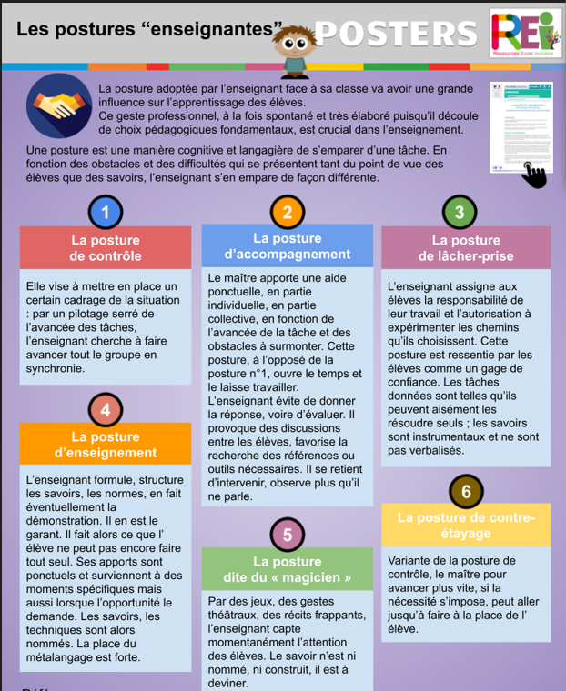
Les postures enseignantes
Dominique Bucheton

Slide 7
Qu’en est-il de l’adaptation ?
Comment ? Quels outils? Comment individualiser?

Slide 8
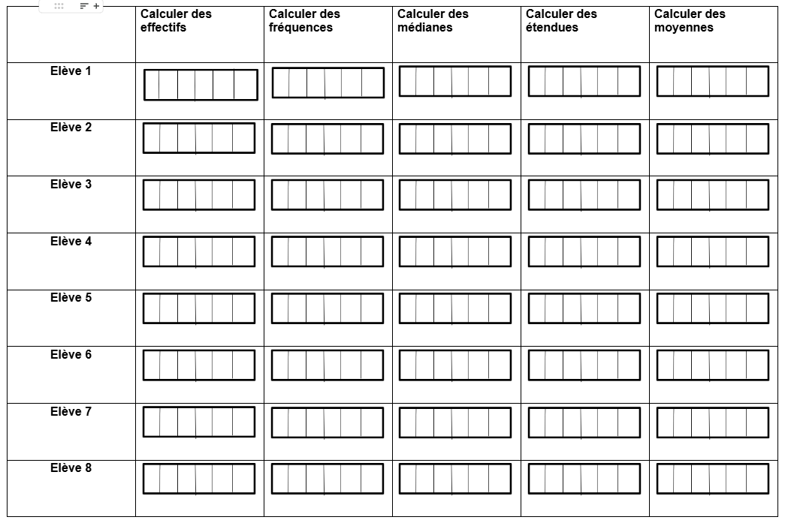
Et l’évaluation dans tout ça?
La place de l’auto-évaluation et de l’auto-régulation au centre du travail en atelier : Comment sais-je que j’ai réussi? Que j’ai compris? Que j’ai acquis des compétences?
Exemple : Grille d’auto-évaluation de la séquence sur les statistiques.

Slide 9
Aspect théorique

Slide 10
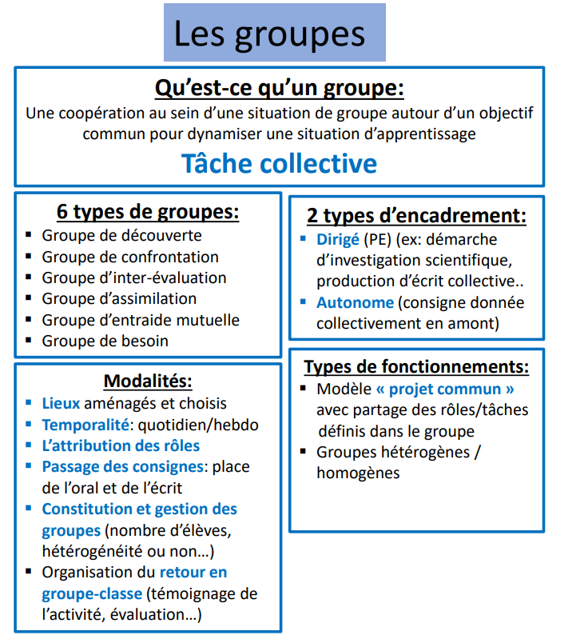

Slide 13
Leçon, mise en commun et conclusion des ateliers

Slide 14
Sources / bibliographie
REI (Ressources écoles inclusives) Résultats de recherche pour « posture » – Ressources pour l'école inclusive (ressources-ecole-inclusive.org)
Cahier pédagogique: Les ateliers, une façon pédagogique de gérer la classe ? Les ateliers, une façon pédagogique de gérer la classe ? - Les Cahiers pédagogiques (cahiers-pedagogiques.com)
Travailler en atelier & travailler en groupe- AC Normandie - https://lillebonne.circonscription.ac-normandie.fr/IMG/pdf/travailler_en_ateliers_et_groupes_animation_pedagogique.pdf

